Slide 1
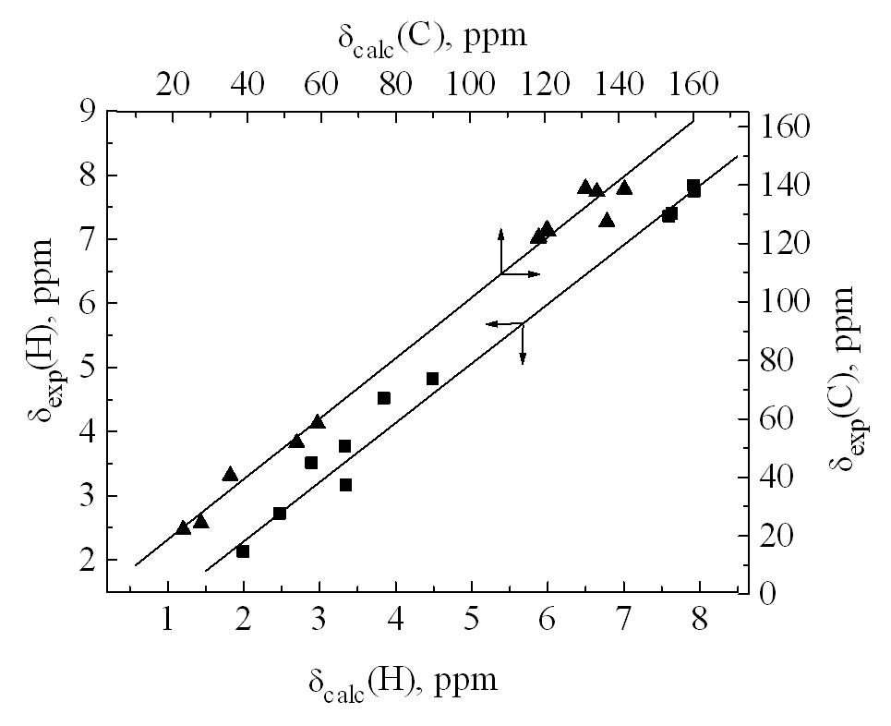
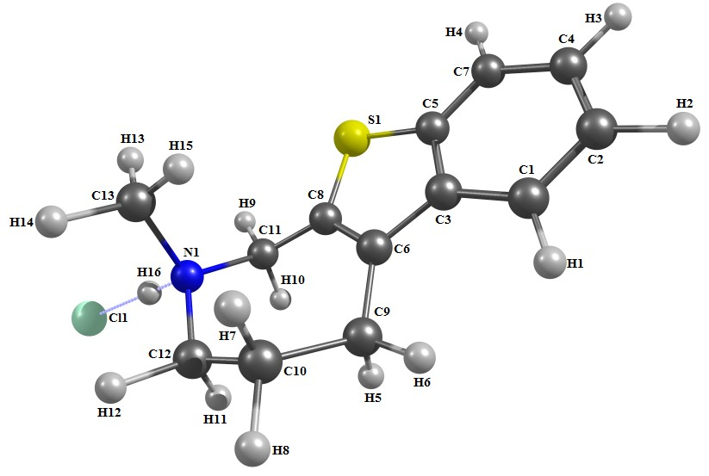
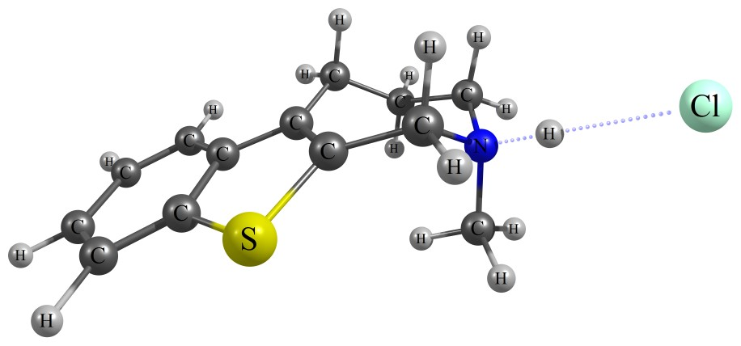
МОЛЕКУЛЯРНОЕ МОДЕЛИРОВАНИЕ
2-МЕТИЛ-2,3,4,5-ТЕТРАГИДРО-1H-[1]БЕНЗОТИЕНО[2,3-c]АЗЕПИНА
Войташ Анна Александровна
Руководители: А.В. Муратов, А.Б. Ересько
Институт физико-органической химии и углехимии им. Л.М. Литвиненко, г. Донецк
Цель работы - исследование строения гидрохлорида 2-метил-2,3,4,5-тетрагидро-1H-[1]бензотиено[2,3-c]азепина с различной ориентацией азепинового цикла с использованием методов молекулярного моделирования.
Первоначальный конформационный анализ гидрохлорида 2-метил-2,3,4,5-тетрагидро-1H-[1]бензотиено[2,3-c]азепина выполнен средствами программного пакета Marvin, в результате выявлены структуры двух конформеров K1 и K2 с наименьшей энергией, отличающиеся взаимной ориентацией бензотиенового и азепинового фрагментов. Дальнейшая оптимизация их молекулярной геометрии выполнена методом B3LYP/6-31G(d,p) с учетом неспецифической сольватации диметилсульфоксидом в программном комплексе GAUSSIAN09.
Линейные корреляции между экспериментальными и рассчитанными
(для конформера K1) химическими сдвигами ядер ¹H (■) и ¹³C (▲)
гидрохлорида 2-метил-2,3,4,5-тетрагидро-1H-[1]бензотиено[2,3-c]азепина:
K1
K2
Для конформеров K1 и K2 гидрохлорида исследуемого соединения выполнена оценка химических сдвигов ядер ¹H и ¹³С. Рассчитанные химические сдвиги ядер ¹H и ¹³С конформеров K1 и K2 хорошо согласуются с экспериментальными значениями, полученными в растворе ДМСО-d₆. Для исследуемого соединения обнаружены линейные корреляции между экспериментальными и рассчитанными (на примере конформера K1) значениями химических сдвигов ядер ¹H и ¹³C, характеризующиеся высоким коэффициентом корреляции (0,993 – 0,995).
Равновесная конфигурация и нумерация атомов конформеров K1 и K2 гидрохлорида 2-метил-2,3,4,5-тетрагидро-1H-[1]бензотиено[2,3-c]азепина (B3LYP/6-31G(d,p)/PCM).

